Slide 2

enjeux d’un système multi-agents
sémantique
AUDACES – 1er JUIN 2017

Slide 3






Perfect Memory
| Recherche
  Projet Mediamap (2008-2011) en collaboration avec le laboratoire HEUDIASYC de l’UTC
    (HEUristique et DIAgnostic des SYstèmes Complexes)
    UMR CNRS 7253
    “Media Management from Acquisition to Publishing”
    Développement d’un middleware sémantique
  Mediamap+ (2012-2014) : Programme de recherche Européen Celtic-Plus
    Mise en place d’un écosystème de production audiovisuelle dynamique
    Excellence Award (2015)
    Implication dans l’Ontologie EBUCore
      European Broadcasting Union

Slide 4
Gestion sémantique
Interopérabilité
4

Slide 5
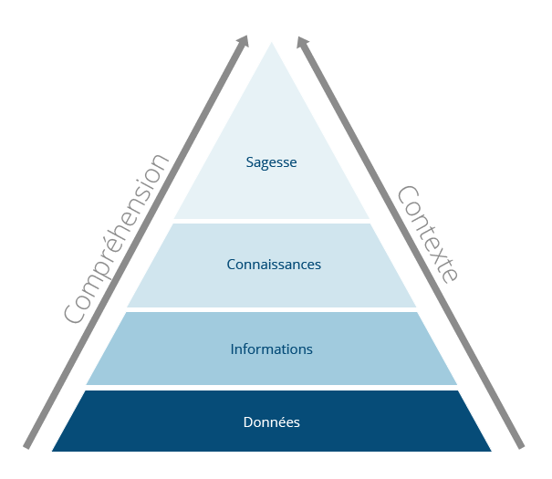
Pyramide de la connaissance
Ajouter de la compréhension et du contexte
Notes:
Les données sont constituées par les faits, les observations, les éléments bruts. Les données en elles-mêmes ont peu de signification si elles ne sont pas traitées. Elles se situent donc tout en bas de la hiérarchie.
Situées au niveau intermédiaire de la pyramide, les informations consistent en données interprétées, porteuses de sens. Elles répondent aux questions du type : Qui ? Quoi ? Quand ? Où ?
Les connaissances appartiennent aux niveaux supérieurs de la pyramide. Elles répondent aux questions du type : pourquoi ? comment ? En général, nous percevons, intuitivement, que la connaissance est différente des concepts précédents. Par exemple, la connaissance est ‘possédée’ par un individu, ce qui n’est le cas ni pour l’information ni pour les données. La connaissance est internalisée par la personne qui la ‘formate’ en fonction de son expérience, de son vécu et de ses perceptions du moment. En ce sens, la connaissance est éminemment personnelle et subjective. Même s’il existe une connaissance collective, celle-ci n’est jamais que la somme des connaissances individuelles. Elle peut être matérialisée dans des produits (technologie) et dans des supports multimédias (livres, films, etc.).
C’est sur base de cette modélisation hiérarchique que de nombreux outils et méthodes ont été élaborés. A chaque stade de la pyramide correspondent une série de moyens qui permettent de capturer, gérer, diffuser et exploiter les éléments (données, informations ou connaissances).

Slide 6
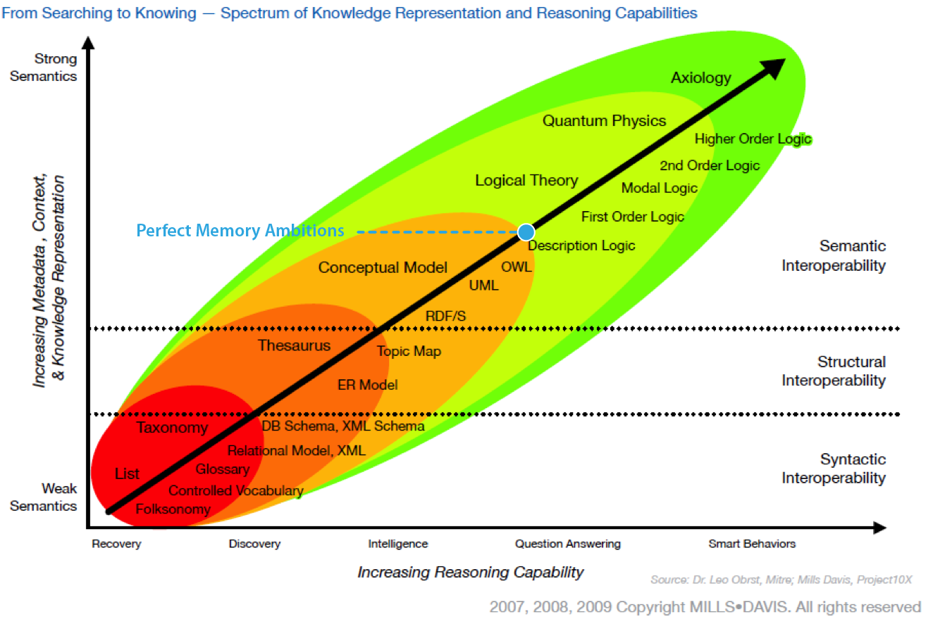
Interopérabilité

Slide 7




Ontologies
Triangle sémiotique
Concept partagé
Concept
(connaissance, interprétation)
symbolise
réfère
Symbole
(terme, donnée)
Objet
(monde réel)
représente
7

Slide 8




Ontologies
Inférence sémantique
Règles d’inférence
Base d’informations
Raisonneur
sémantique
8

Slide 9



Ontologies
Inférence sémantique
#bob
est le père de
#joe
est le frère de
Le frère de mon père est mon oncle
+
#dan
est de la même famille que
#bob
est le père de
#joe
est le frère de
est de la même famille que
est l’oncle de
#dan
est de la même famille que
9

Slide 10
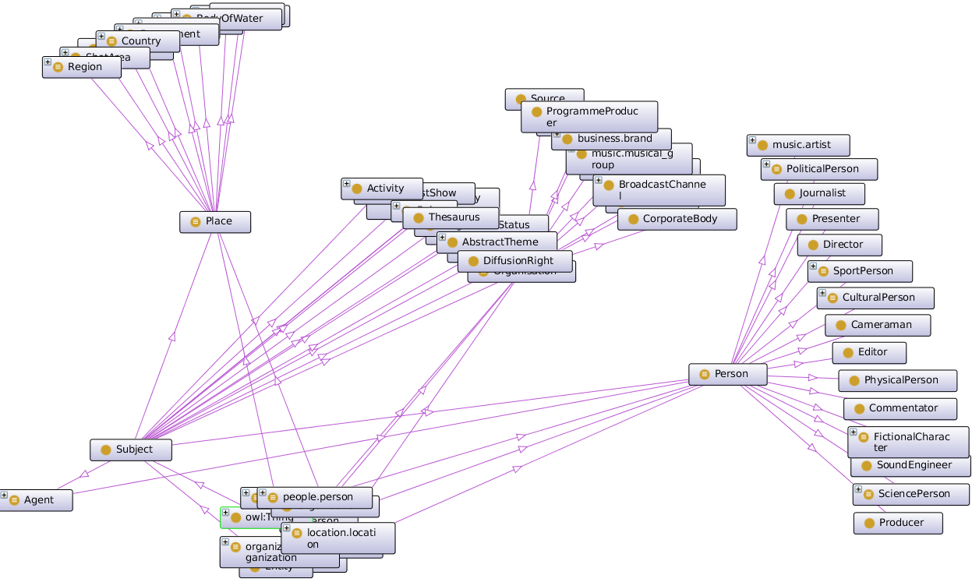
Ontologies
Spécialisations
10

Slide 11
Workflows
De la modélisation au déploiement
11

Slide 12




Rôles
5 rôles clés
Ontologue
Robot
Administrateur Système
Développeur
Responsable Plateforme
12

Slide 13


Ontologue
Gestion de la Connaissance
  Expertise Métier
  Modélisation de la connaissance sous forme de concepts & de relations
  Création des ontologies
  Contact client
  Ses outils principaux
  Protégé (Stanford University)
  Triplestores

Slide 14




Développeur
Gestion des Services
  Expertise Technique
  Création d’applications (Apps, API, etc.)
  Ses outils principaux
  Stack technique : Ruby, Go, Java, etc.
  Bases de données
  Git, Docker

Slide 15





Administrateur Système
Gestion de la Plateforme
  Expertise Technique
  Déploiement de la plateforme et des backends
  Monitoring & Backups
  DBA (ACL, configuration, backups, scalabilité, etc.)
  Ses outils principaux
  Outils « PaaS » : OpenShift, Kubernetes, Docker
  Outils de provisionning : Chef
  Bases de données : MariaDB, Elasticsearch, Redis, …

Slide 16

Responsable Plateforme
Gestion des Workflows
  Expertise Métier
  Modélisation des Workflows
  Contact client
  Ses outils principaux
  Workflow Manager

Slide 17
Robot
Gestion des Processus automatiques
  Expertise Binaire
  LifeCycle Application (Installation, Mise à jour, Purge, etc.)
  Simplifier les tâches redondantes & chronophages
  Ami de l’Administrateur Système et du Développeur
  Ses outils principaux
  OpenShift / Docker

Slide 18
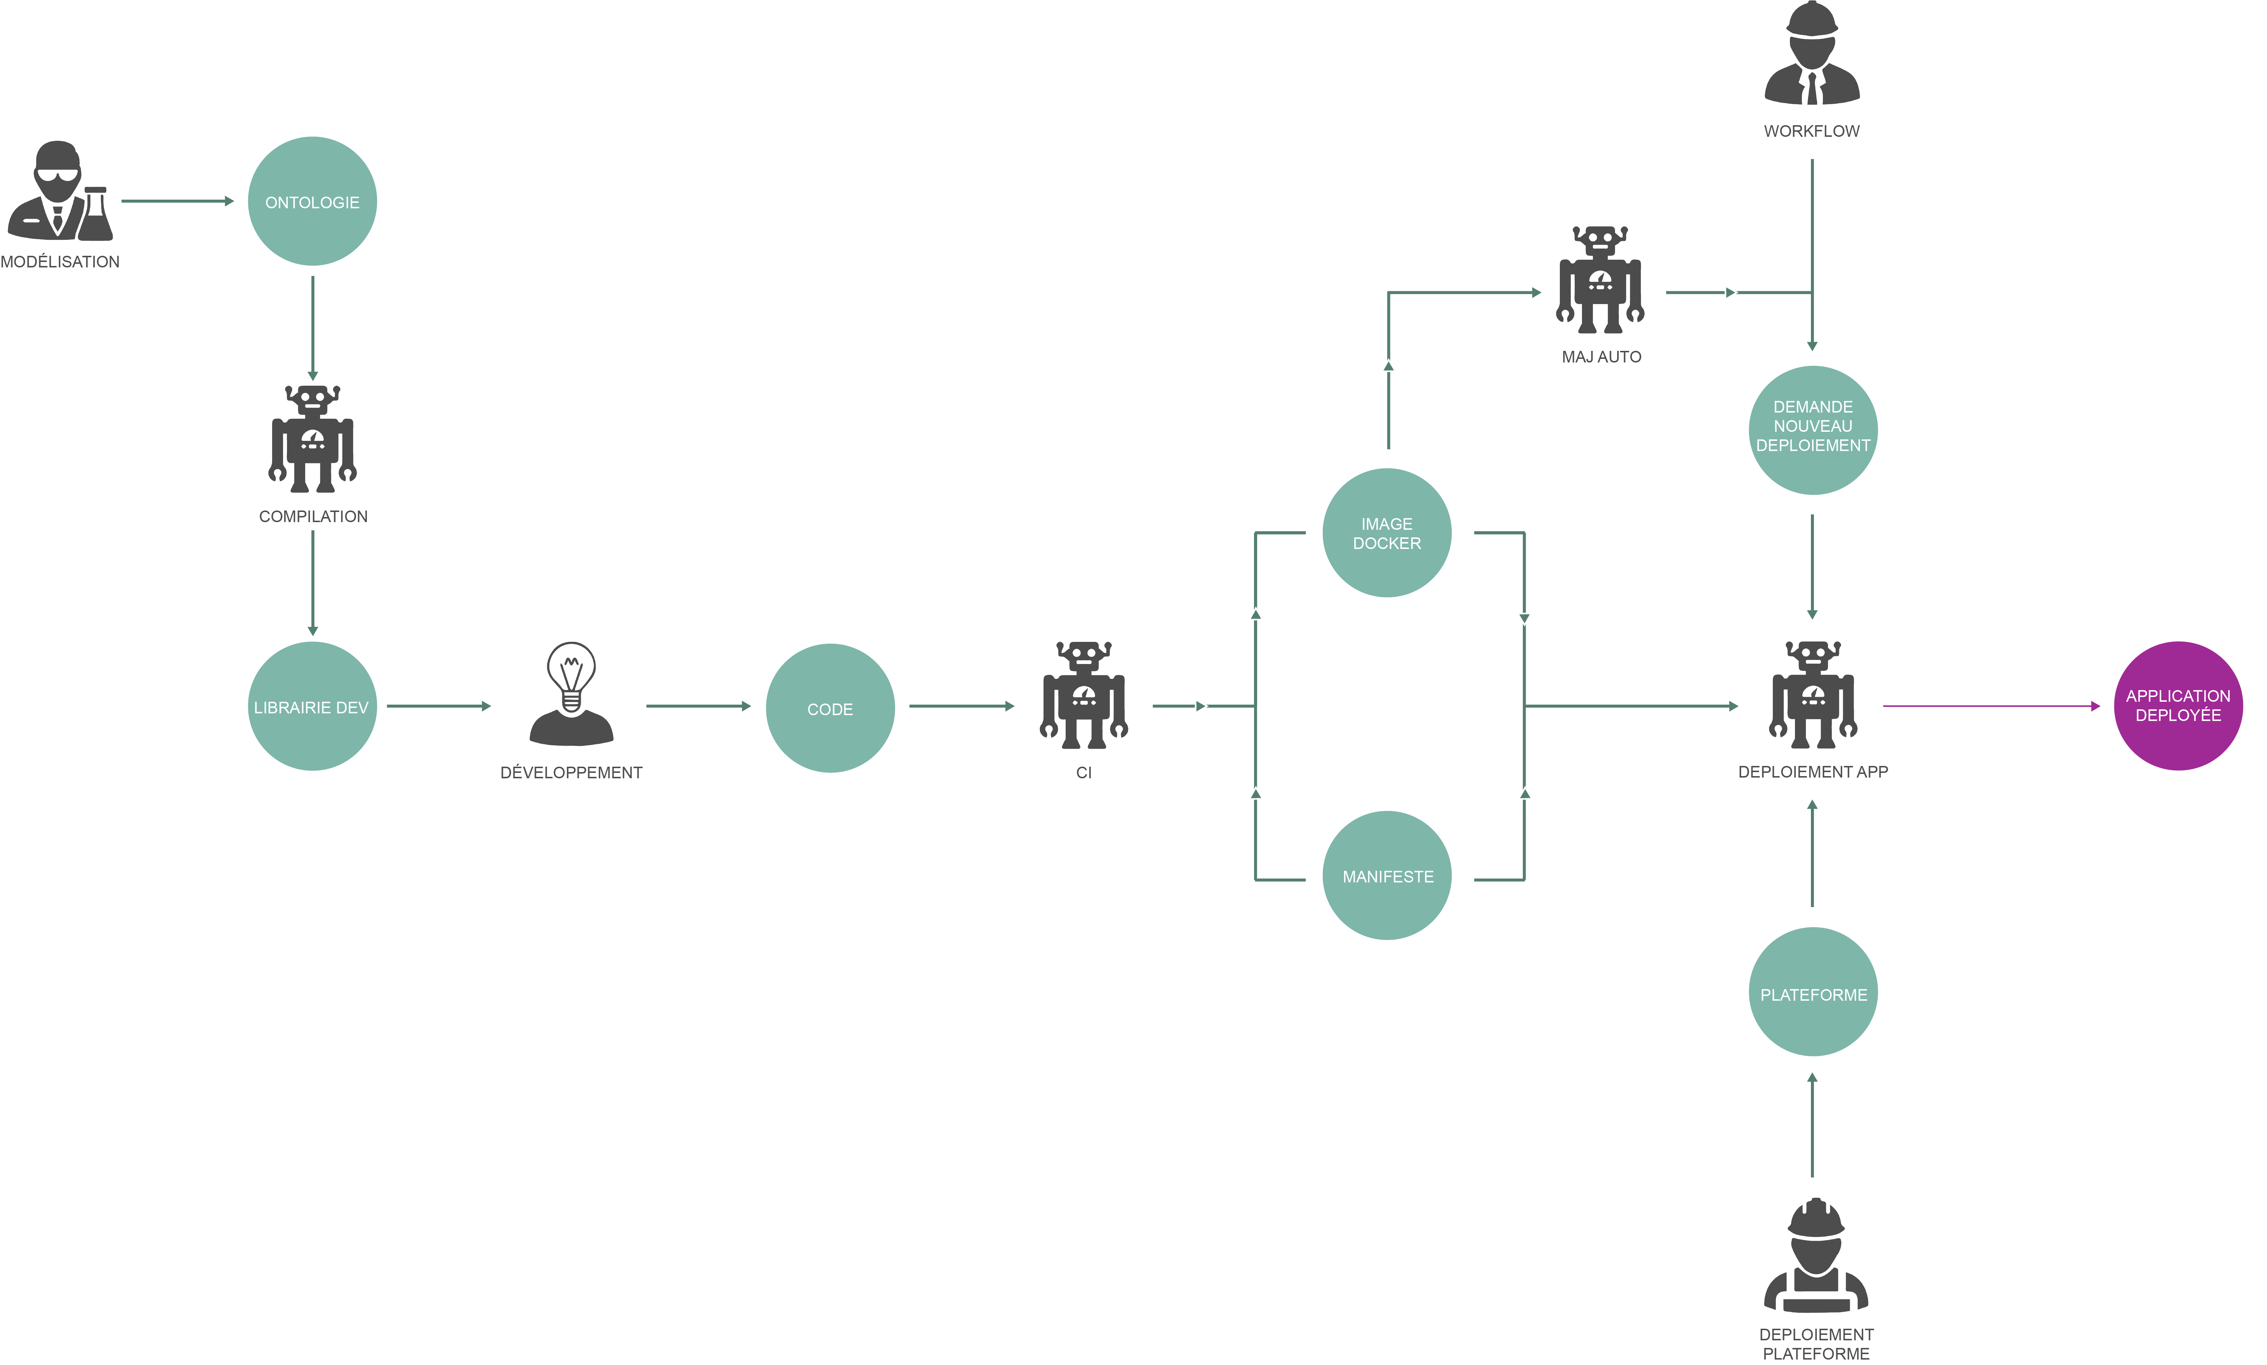
Workflows
18

Slide 19
Architecture & Framework
19

Slide 20
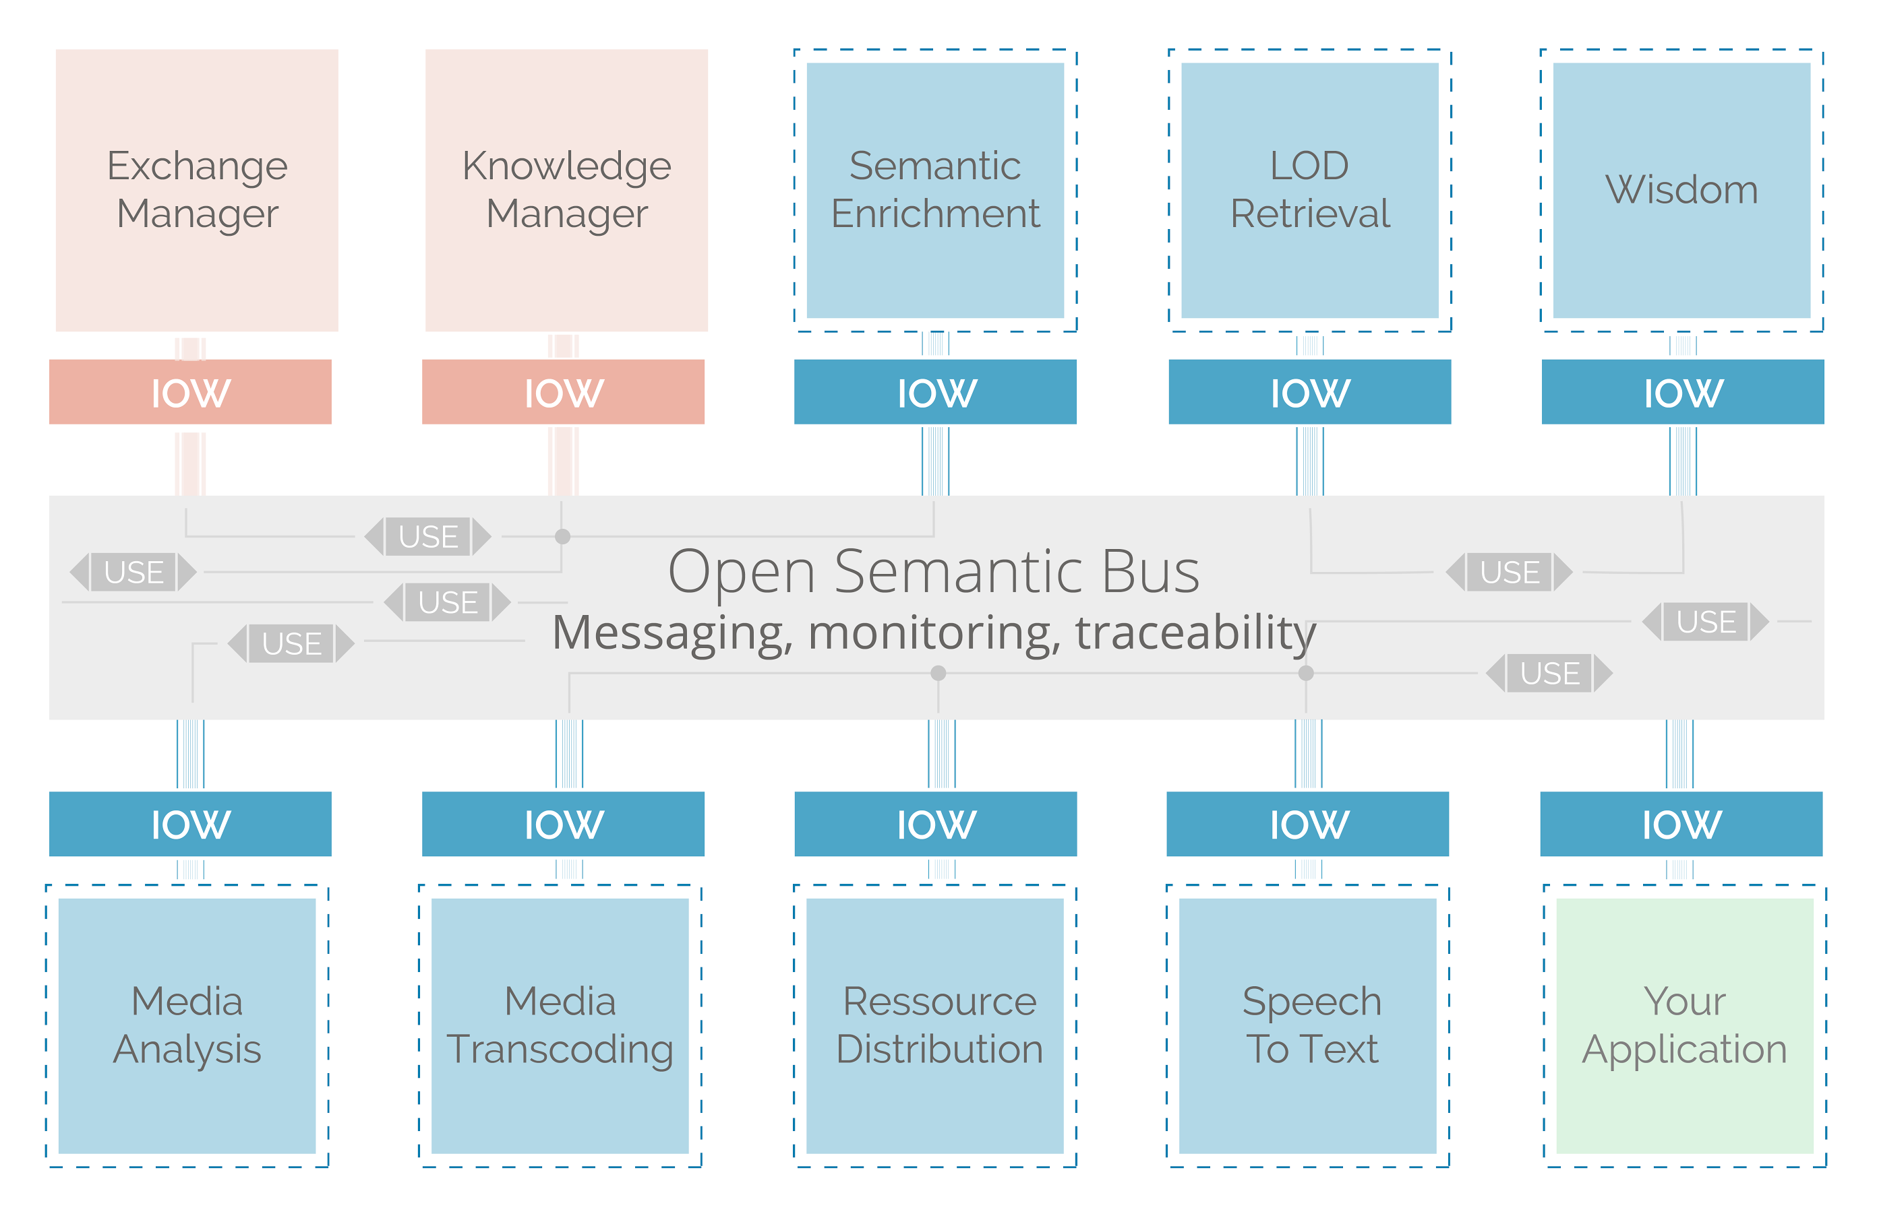
Architecture
Orientée Services sémantiques

Slide 21
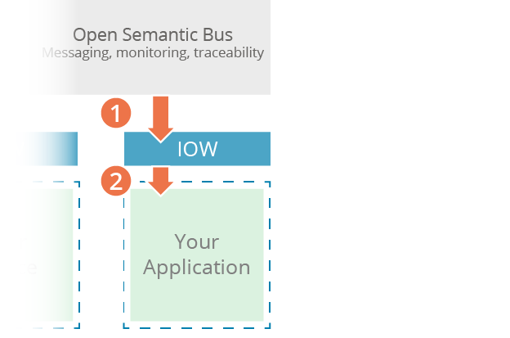
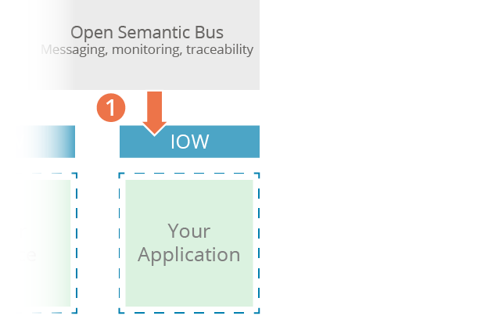
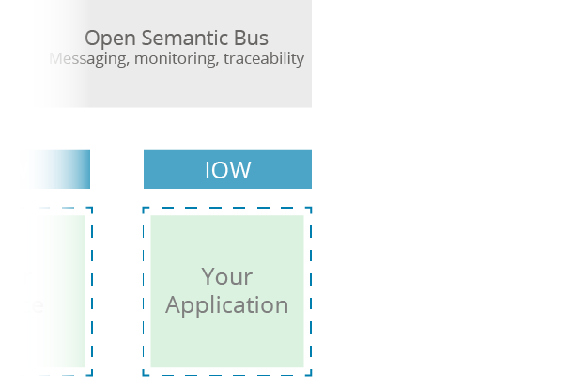
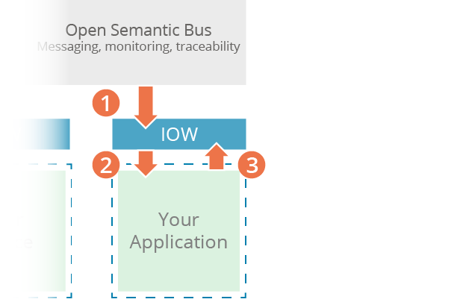
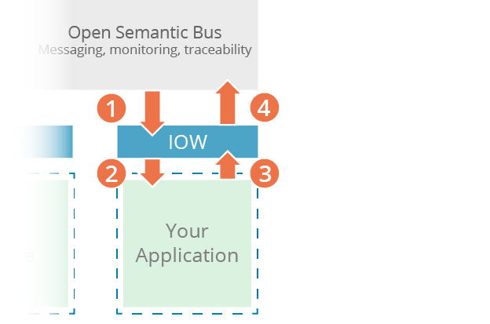
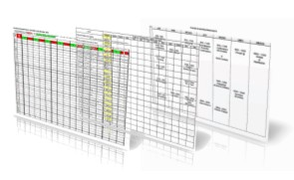
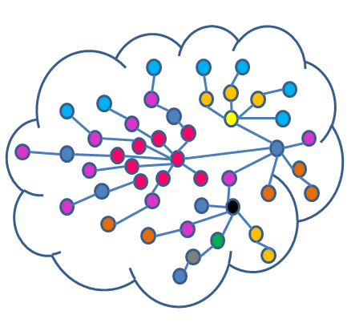
Guichet d’interopérabilité
Principes
  Connecteur (I/O)
  Traducteur (Mapping)

Slide 22
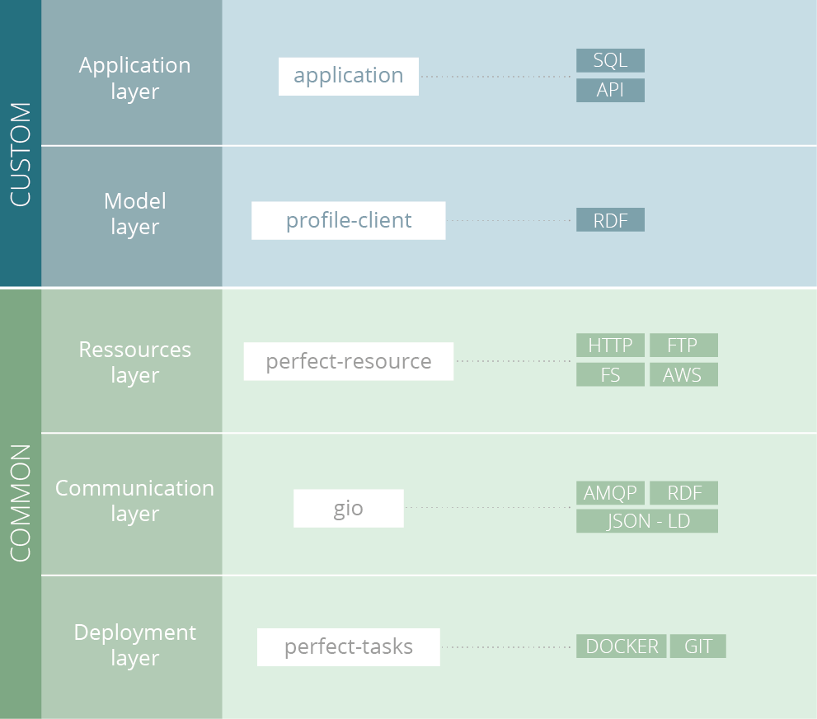
Guichet d’interopérabilité
Framework & Structure d’une application
Common Layer
Gérées par la core team du Framework
Model Layer
Gérée par l’ontologue
Générée & versionnée automatiquement
Application Layer
Gérée par le développeur du service

Slide 23

Guichet d’interopérabilité
Communication layer « gio »
  Protocole basé sur AMQP (Advanced Message Queing Protocol).
  ISO/IEC 19464
  Utilisation du format ouvert JSON-LD 1.0
    (JavaScript Object Notation for Linked Data)
  Déclaration et mapping des services de l’application
  Connexion & Authentification
  (Dé)sérialisation des messages et des paramètres
  Support des erreurs & des statuts en temps réel
  Mécanisme de « retry later » exponentiel
  Canal de communication dédié avec chaque instance

Slide 24

Guichet d’interopérabilité
Model layer « profile-client »
  Générée et versionnée automatiquement sur la base des profiles gérés
  par l’ontologue
  Object Resource Mapping (ORM)
  Abstraction de la couche « data » de sérialisation (JSON-LD)

Slide 25

Guichet d’interopérabilité
Application layer
  Code métier lié au service

Slide 26
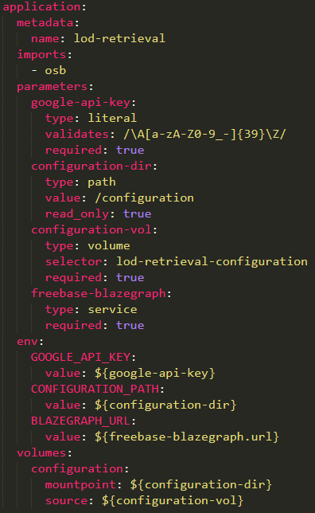
Manifeste Applicatif
Dépendances
  Décrit sémantiquement les dépendances de l’application
  Supprimer la dépendance du Sys Admin dans le déploiement d’une application
  Nom de l’application
  Paramètres (littéral, chemin, etc.)
  Volumes
  Services (API, Base de données, etc.)
  Variables d’environnement (12 factors)
  Bindings
  Système de packages

Slide 27
Agents
27

Slide 28

Application Manager
Agent en charge du cycle de vie applicatif
  Récupération du manifeste applicatif
  Extraction des paramètres « utilisateurs »
  Fusion entre configuration de l’environnement & configuration par défaut
  Extraction des services / volumes
  Réconciliation avec les ressources disponibles / affectées précédemment
  Configuration automatique (génération automatique de credentials)
  Génération d’un template de déploiement
  Utilisation de l’API de la plateforme (OpenShift, etc.)
  4 modes :
  Installation
  Mise à jour
  Désinstallation
  Purge

Slide 29

Workflow Manager
Agent en charge des processus métiers
  BPM : Business Process Management
  Workflow entièrement dynamique et paramétrable
  Traçabilité de l’ensemble des processus
  Historique de tous les messages échangés (I/O)
  Basé sur la notion d’I/O
  Structures :
  Service
  Chaîne
  Condition
  Boucle
  Paramètres :
  URI sémantique
  Graphe sémantique
  Litéraux (date, float, string, etc.)
  Données Binaires

Slide 30
Knowledge Manager
Agent en charge de la mémoire
  Gestion des informations (CRUD)
  Persistance des graphes sémantiques
  Inférence
  Moteur de vues sémantiques (SPARQL)

Slide 31
Conclusion
31

Slide 32
Enjeux
Avantages
Modéliser et gérer la connaissance ainsi que les workflows métiers de n’importe quelle verticalité métier (broadcast, assurance, renseignement, santé, etc.) dans un format ouvert
Interopérabilité
Brancher facilement de nouvelles briques applicatives communiquant avec l’existant
Réconcilier de données (désilotage dans les entreprises)
Plateforme 100% « Ontology Driven »
Ingest
Consume
Process
32

Slide 33
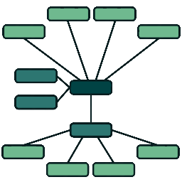
Uses cases
Finalité
Gestion & internationalisation de la connaissance (thésaurus++)
Ingestion & réconciliation de n’importe quelle source de données (ETL)
Indexation automatique de contenus audiovisuels (vidéo, son, texte) en alliant :
  Speech To Text
  Image To Text - Reconnaissance d’image, faciale, etc.
  Analyse morphosyntaxique
  Enrichissement avec le Linked Open Data
Recherche intelligente
33

Slide 34
Aymeric BRISSE
CTO
aymeric.brisse@perfect-memory.com
Twitter : @aymericbrisse

